Slide 1
Phân tích thiết kế hệ thống
Phân tích hệ thống về kiến trúc

Slide 2
Nội dung
Phân tích kiến trúc hệ thống
Kiến trúc vật lý hệ thống
Kiến trúc phần mềm hệ thống

Slide 3
Phân tích kiến trúc hệ thống
Phân tích kiến trúc hệ thống là “mổ xẻ” vấn đề để hiểu, để chuẩn hóa và để tìm ra cấu trúc khối của hệ thống bao gồm các khối vật lý và khối phần mềm.
Đầu vào: đặc tả yêu cầu phần mềm
Đầu ra: mô tả các khối phần cứng và phần mềm.
Phân tích nhằm diễn tả hệ thống ở mức lôgíc

Slide 4


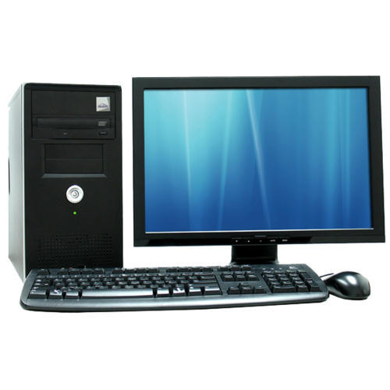
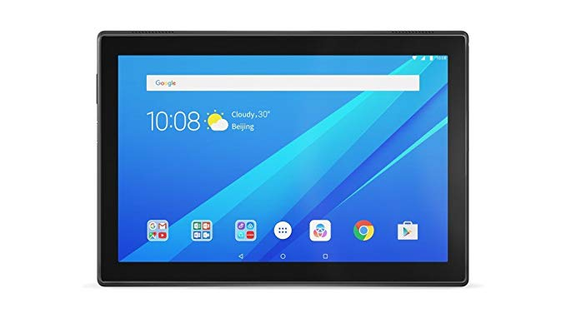


Kiến trúc vật lý hệ thống
Kiến trúc độc lập
Ứng dụng Desktop/Mobile
Database/file base

Slide 5
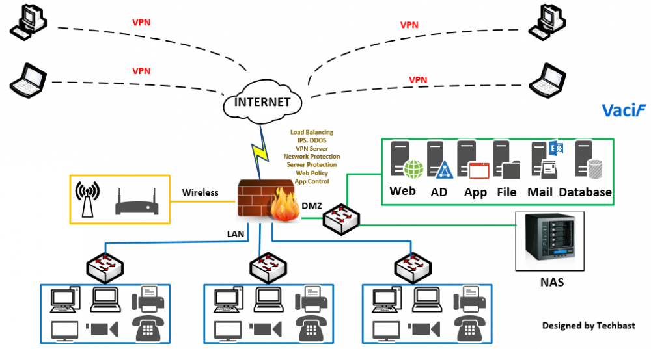
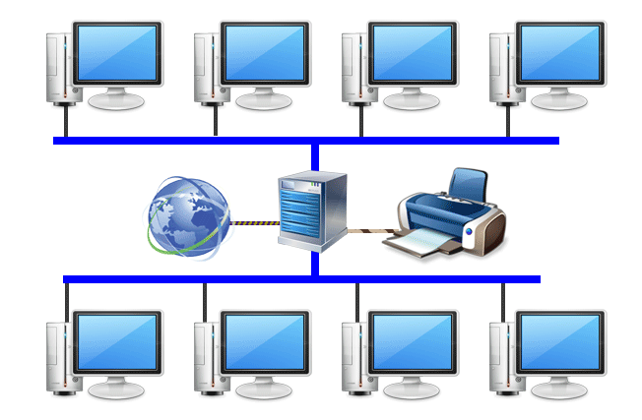
Kiến trúc vật lý hệ thống
Kiến trúc mạng
Database tập trung/phân tán
Thin Client/Thick Client

Slide 6
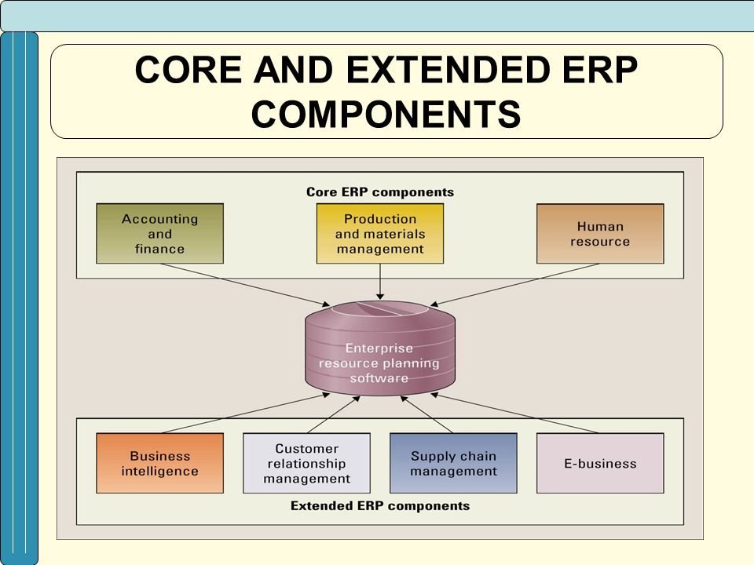
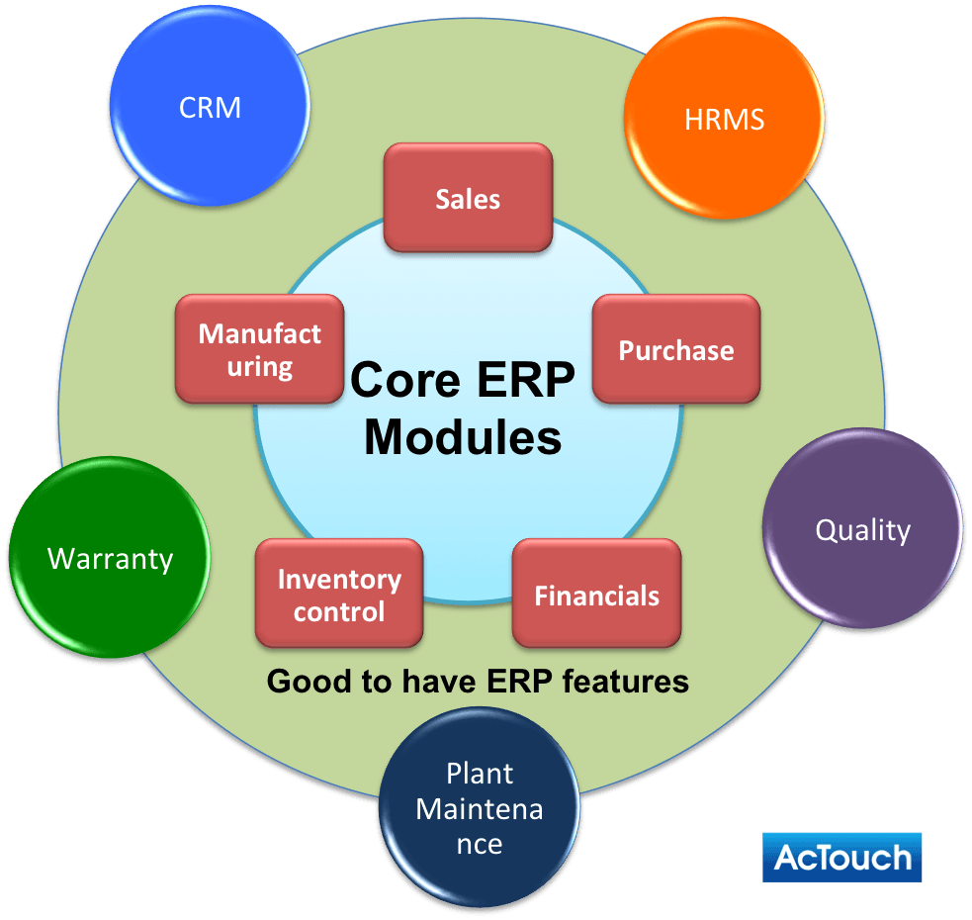
Kiến trúc phần mềm hệ thống
Phân tách modules/subsystems
Core modules
Extended modules

Slide 7
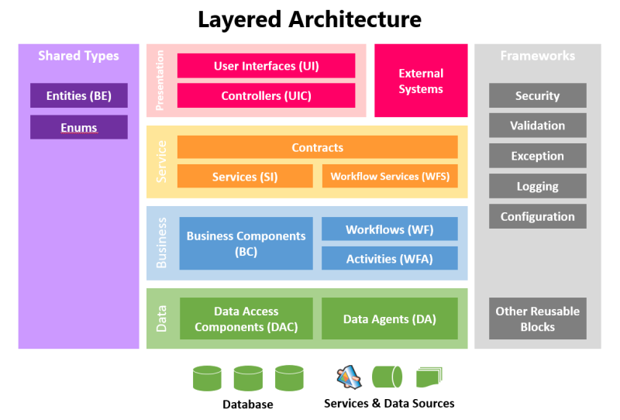
Kiến trúc phần mềm hệ thống
Kiến trúc phân tầng
Mô hình 2/3/nhiều lớp
Ứng dụng Web
Các Platforms

Slide 8
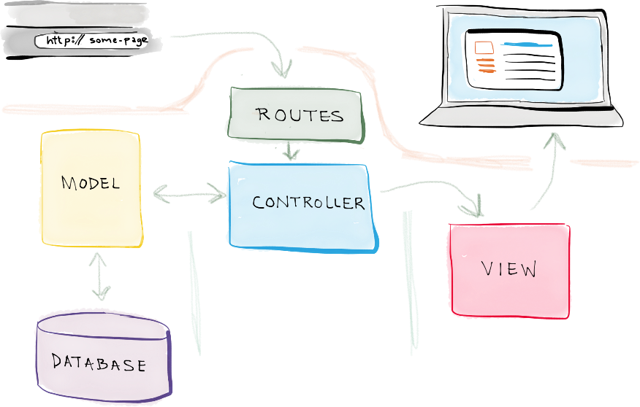
Kiến trúc phần mềm hệ thống
Mô hình MVC – Model, View, Controller

Slide 9
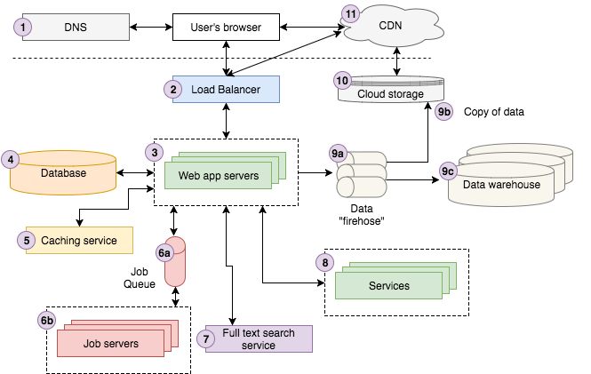
Thí dụ 1 kiến trúc Web
https://engineering.videoblocks.com/web-architecture-101-a3224e126947

Slide 10
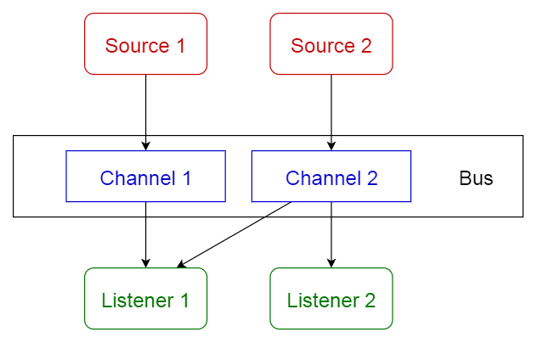
Kiến trúc trục tích hợp

